Slide 1

Форум по программированию

Slide 2
Цель проекта
Создать платформу, где пользователи смогут:
Публиковать новые проекты
Сотрудничать над проектами
Узнавать о непопулярных проектах
Задавать и получать ответы на вопросы
Получать новые знания о программировании

Slide 3
Востребованность
Агрегация проектов разных VCS
Коллаборация в рамках проекта
Open-source
Наша задача
Популяризировать open-source проекты других авторов, помочь им найти верное направление для развития, исправить ошибки.

Slide 4

Задачи для разработки и дальнейшей функциональности продукта:
Список проектов
Страница проекта
Страница обсуждений
Личный кабинет
Система репутации
Уведомления об обновлениях
Подсветка кода в комментариях

Slide 5
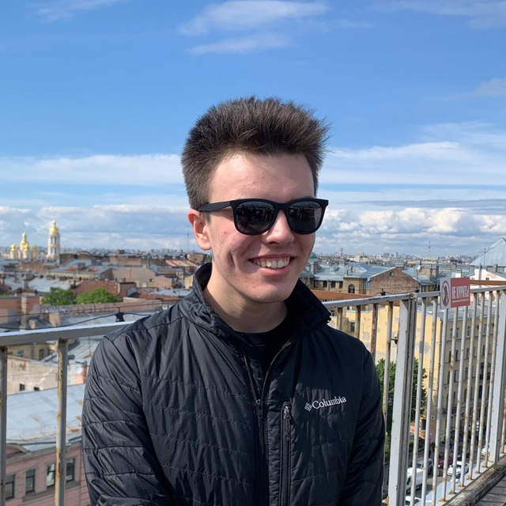
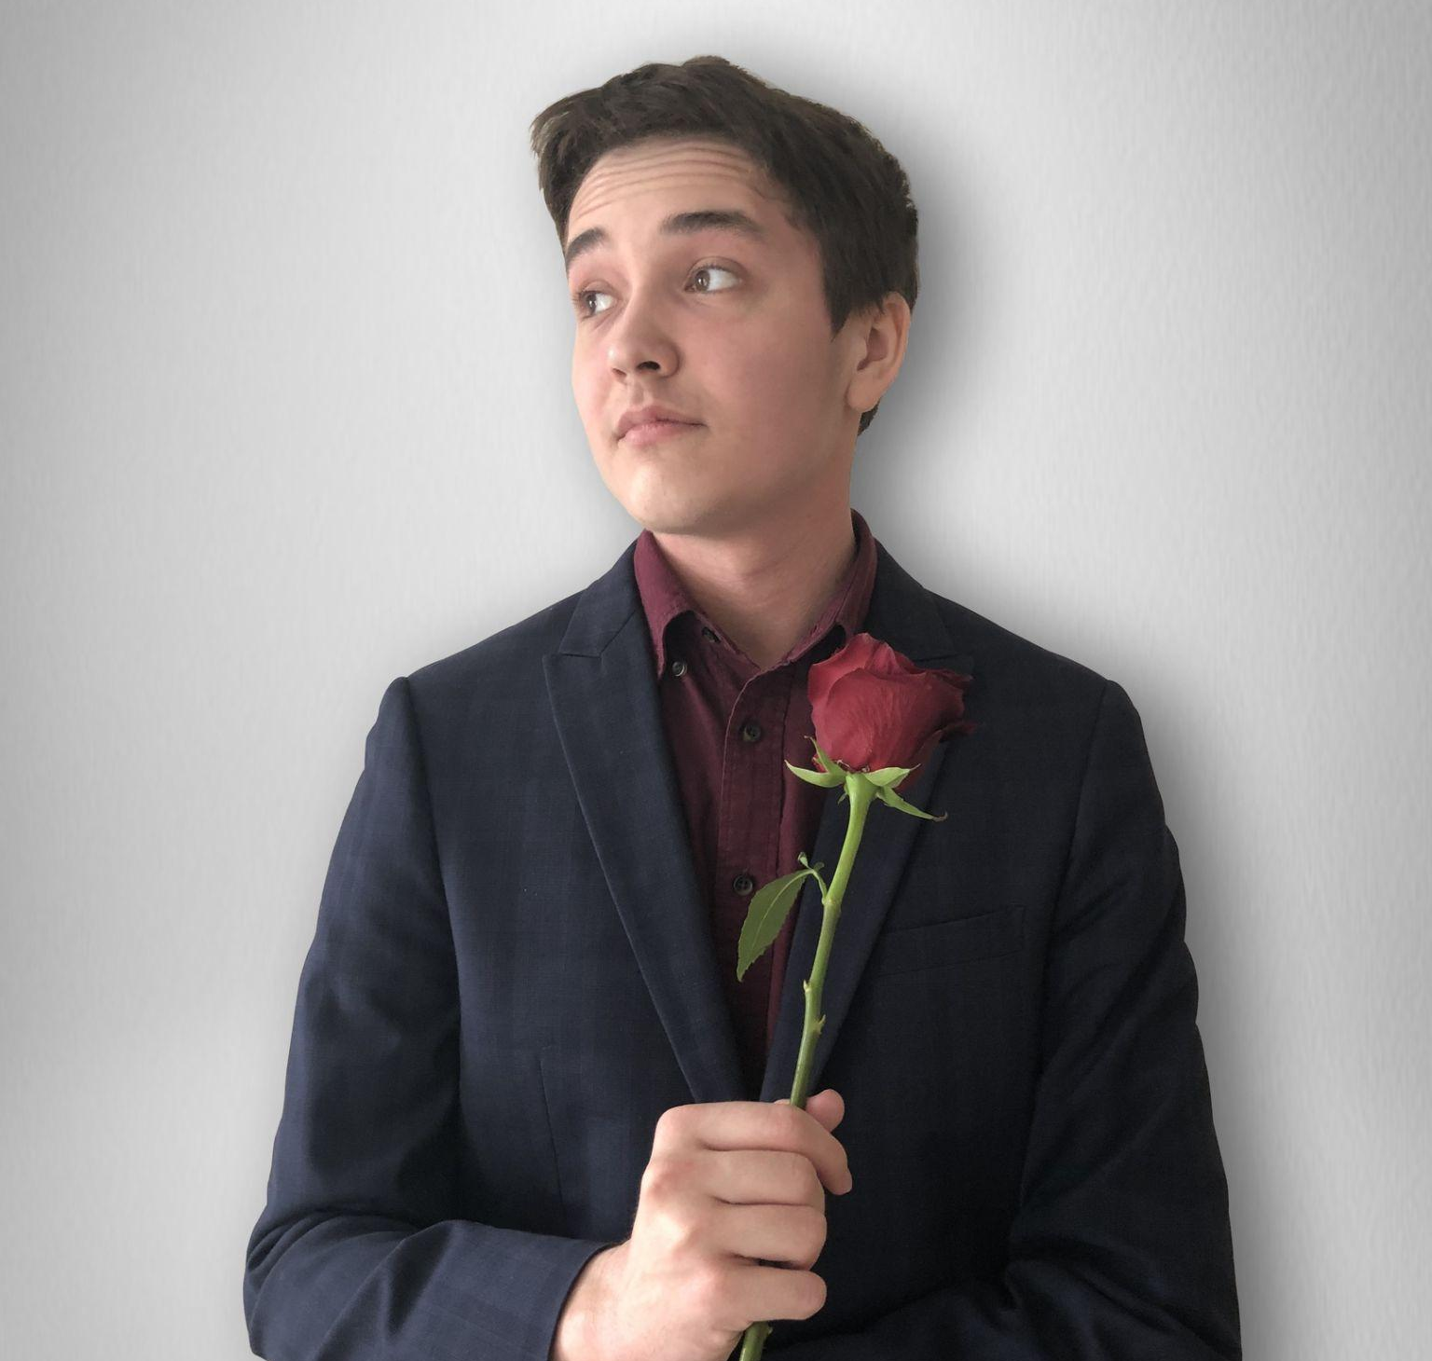
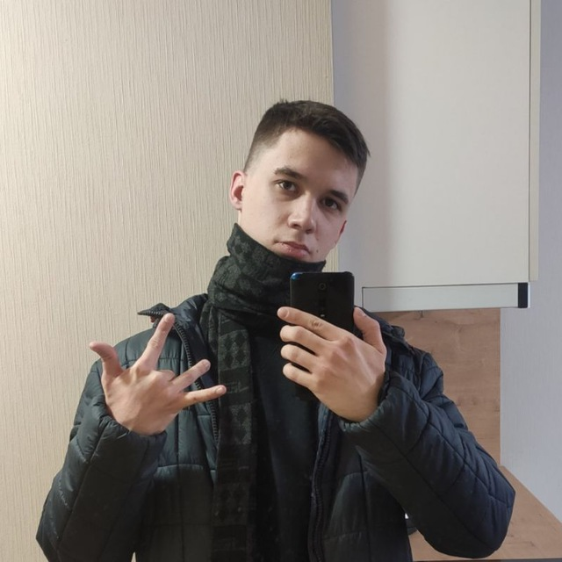

Наша команда
Юрпалов Сергей
Кошкин Михаил
Раков Максим
Курылев Никита
Team Lead & QA Engineer
Lead Backend
Backend
Frontend

Slide 6

Спасибо за внимание!

